Slide 1
ACADEMIA
CRISTO
Notes:
Antes de la clase en vivo, el profesor compartirá la siguiente tarea en el grupo de WhatsApp:
Ver el siguiente video de instrucción: https://www.youtube.com/watch?v=n143iW_M9Uc
Leer la historia de 2 Reyes 18 y 19
¿Qué es un profeta en el Antiguo Testamento?

Slide 3
Lección 3
El Rey Ezequías y el Profeta Isaías
2 Reyes 18 y 19

Slide 4
Saludos y bienvenidos

Slide 5
Oración
Notes:
Oración: Oh Señor, tú eres un castillo fuerte que puede protegernos de nuestros mayores enemigos – el diablo, el mundo incrédulo, y nuestra propia naturaleza pecaminosa. Envía tu Espíritu Santo a través de tu santa Palabra para que crezcamos en fe y tengamos la fuerza para acudir a ti en oración de manera continua y con fervor, igual que el rey Ezequías hizo cuando estaba rodeado por el poderoso ejército asirio. Amén.

Slide 6
Objetivos de la Lección
Usar el método de las Cuatro “C” para leer y entender
2 Reyes 18 y 19.
Ver las diferencias en las profecías en el Antiguo Testamento y el Nuevo Testamento.
Notes:
Objetivos de la Lección
Usar el método de las Cuatro “C” para leer y entender 2 Reyes 18 y 19.
Ver las diferencias en las profecías en el Antiguo Testamento y el Nuevo Testamento.

Slide 7
Captar
¿Quién es un profeta en el Antiguo Testamento?
Notes:
“Captar”
¿Quién es un profeta en el Antiguo Testamento?
Una de las características que difiere a nuestro Dios verdadero de los demás dioses falsos es que nuestro Dios es un Dios que habla y que se comunica con nosotros.
En el Antiguo Testamento lo vemos claramente en el oficio de los profetas. Un profeta era una persona quien hablaba de parte de Dios. Era la boca de Dios. La profecía era la clara proclamación de la palabra y la voluntad de Dios.

Slide 8
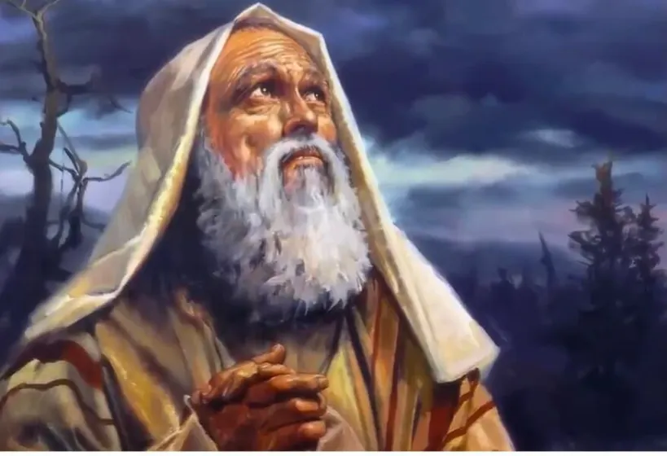
Notes:
Otros detalles de la profecía en el AT
Los nombres de algunos profetas del AT: Moisés, Samuel, Natán, Jonás, Isaías, Jeremías, y otros.
Su papel: Voceros; Dios hablaba por medio de ellos. Dios se comunicaba con ellos de varias maneras: ellos escuchaban su voz, Dios les daba visiones, les llegaba la palabra directamente.
Muchas veces profetizaban acerca del Mesías venidero.
Isaías 53:7 Será llevado al matadero, como un cordero; y como oveja delante de sus trasquiladores se callará y no abrirá su boca.
La profecía no siempre trata de lo que va a ocurrir en el futuro; puede tratar de cosas que ocurrieron en el pasado.
El Nuevo Testamento confirma el cumplimiento de las muchas profecías del AT.

Slide 9
Contar
Se cuenta la historia de
2 Reyes 18 y 19
Notes:
“Contar”
<Se cuenta la historia de 2 Reyes 18 y 19.>

Slide 10
Considerar
2 Reyes 18 y 19
Notes:
Platicar las seis preguntas para “Considerar.”
***CONSIDERAR es el enfoque del curso y el Proyecto Final.***

Slide 11
Considerar
2 Reyes 18 y 19
¿Quiénes son los personajes de esta historia?
Notes:
¿Quiénes son los personajes de esta historia?
Oseas rey de Israel (hijo de Ela) y Ezequías rey de Judá (hijo de Acaz) (18:1)
Abi (Madre de Ezequías e hija de Zacarías) (18:2)
Jehová
Rey Salmanasar (Rey de Asiria) que conquistó el Reino de Israel y Samaria y llevó cautivo a Israel. (18:9-10)
Rey Senaquerib (Rey de Asiria después de Salmanasar) (18:13)
El gran ejército de Asiria con sus comandantes que subieron a Jerusalén para atacarla (18:17)
Copero mayor del ejército de Asiria compartió el mensaje
Oficiales de Judá: Eliaquim (el mayordomo), Sebna (el escriba), y Joa (el canciller) (18:18)
Faraón de Egipto y su ejército (18:21)
Los hombres judíos que estaban sobre el muro escuchando al copero mayor. (18:27)
Los dioses mencionados por el copero mayor. (18:34)
El Profeta Isaías, hijo de Amoz (19:2)
Tirhaca, rey de Etiopía, quien había salido para hacer guerra contra Senaquerib (19:9)
El ángel de Jehová que mató los asirios a ciento ochenta y cinco mil hombres (19:35) (el ángel del Señor es un título que se utiliza en el AT para referirse al mismo Hijo de Dios)
Los hijos de Senaquerib que lo mataron a él mientras estaba adorando a su dios, y el hijo que tomó su lugar como rey.

Slide 12
Considerar
2 Reyes 18 y 19
¿Cuáles son los objetos (o animales) de esta historia?
Notes:
¿Cuáles son los objetos de esta historia?
Los lugares altos, imágenes, y símbolos de Asera que Ezequías rompió y la serpiente de bronce de Moisés que Ezequías hizo pedazos. (18:4)
Las cartas enviadas entre los reyes
La plata y tesoros enviado a Senaquerib (el oro de las puertas del templo) (18:14-16)
Vestidos rasgados de los oficiales de Judá 18:3; vestiduras ásperas del Rey Ezequías 19:1

Slide 13
Considerar
2 Reyes 18 y 19
¿Dónde ocurrió la historia?
Notes:
¿Dónde ocurrió la historia?
Reino de Judá (18:1)
El Reino de Israel y Samaria que era sitiada y conquistada. (18:9-11)
Israel fue llevado cautivo a Asiria y establecido en Halah, junto al río Gozán en Habor. (18:11)
Ciudades fortificadas de Judá que tomó Senaquerib (18:13)
Laquis, una ciudad dónde quedaba Senaquerib (18:14)
Jerusalén, la capital de Judá es sitiada (18:17)
El ejército asirio acampa junto al acueducto del estanque de arriba (18:17)
El diálogo toma lugar justo fuera de la muralla de la ciudad
El templo de Jerusalén, la casa del Señor dónde entró Ezequías para orar. (19:1)
En el campamento de los asirios dónde el ángel de Jehová los mató (19:35)

Slide 14
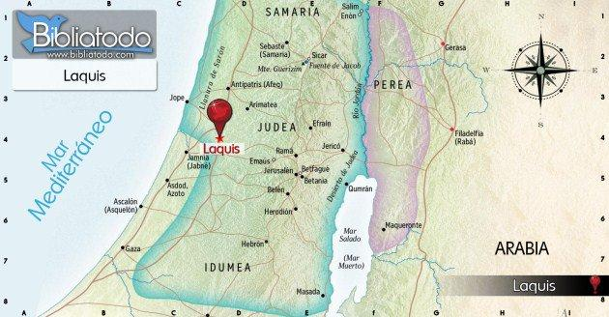
Notes:
¿Dónde ocurrió la historia?
Monte Carmelo
Arroyo Cisón dónde degolló los profetas
Jezreel (v. 45)

Slide 15
Considerar
2 Reyes 18 y 19
¿Cuándo ocurrió la historia?
Notes:
¿Cuándo ocurrió la historia?
Durante el reino de Ezequías sobre Judá (18:1)
En el cuarto año del reino de Ezequías, Salmanasar empezó a conquistar Israel y en el sexto año de Ezequías tomó Samaria. (año 722 antes de Cristo)
A los catorce años del rey Ezequías subió Senaquerib contra Judá. (año 715 a.C)

Slide 16
Considerar
2 Reyes 18 y 19
¿Cuál es el problema?
Notes:
¿Cuál es el problema?
Pues, Asiria va a conquistar, matar, o llevar a cautiverio a Jerusalén. Tienen la ciudad sitiada. Son 185,000 soldados asirios. Los asirios no muestran misericordia. (18:17)
Lo peor de todo es que los asirios se burlan de Dios, diciendo que no es capaz de salvarlos. (18:22-25)

Slide 17
Considerar
2 Reyes 18 y 19
¿Se resuelve el problema? ¿Cómo?
Notes:
¿Se resuelve el problema? ¿Cómo?
El Señor de los ejércitos escucha la oración de Ezequías.
Dios fortalece a Ezequías con su palabra por medio de Isaías, el profeta.
El ángel del Señor ejecutó a 185,000 soldados en la noche.
El rey de Asiria se regresó y fue asesinado.

Slide 18
Consolidar
2 Reyes 18 y 19
Notes:
Platicar las cuatro preguntas de “Consolidar.”

Slide 19
Consolidar
2 Reyes 18 y 19
¿Cuál es el punto principal de la historia?
Notes:
¿Cuál es el punto principal de la historia?
Dios salvó a Jerusalén del ejército asirio en respuesta a las oraciones del rey Ezequías.

Slide 20
Consolidar
2 Reyes 18 y 19
¿Qué pecado veo en esta historia y confieso en mi vida?
Notes:
¿Qué pecado veo en esta historia y confieso en mi vida?
El pecado de rendirme ante los que odian a Dios porque me parecen demasiado poderosos.
Caminar por vista y no por fe.
Muchas veces en las grandes adversidades nosotros también estamos tentados a pensar que estamos solos ante el mundo, que esta vez Dios nos va a salvar.

Slide 21
Consolidar
2 Reyes 18 y 19
¿En qué versos y palabras de esta historia veo el amor de Dios hacia mí?
Notes:
¿En qué versos y palabras de esta historia veo el amor de Dios hacia mi?
Dios salvó al rey Ezequías y su reino de un enemigo terrible y formidable. También el Señor nos ha salvado a nosotros de nuestros grandes enemigos: el pecado, el diablo, y la muerte. Lo hizo por su gran amor.

Slide 22
Antes, ustedes estaban muertos en sus pecados; aún no se habían despojado de
su naturaleza pecaminosa. Pero ahora, Dios les ha dado vida juntamente con él, y les ha perdonado todos sus pecados. Ha anulado el acta de los decretos que había contra nosotros y que nos era adversa; la quitó de en medio y la clavó en la cruz. Desarmó además a los poderes y las potestades, y los exhibió públicamente al triunfar sobre ellos en la cruz.
Colosenses 2:13-15
Notes:
Colosenses 2:13-15 Antes, ustedes estaban muertos en sus pecados; aún no se habían despojado de su naturaleza pecaminosa. Pero ahora, Dios les ha dado vida juntamente con él, y les ha perdonado todos sus pecados. Ha anulado el acta de los decretos que había contra nosotros y que nos era adversa; la quitó de en medio y la clavó en la cruz. Desarmó además a los poderes y las potestades, y los exhibió públicamente al triunfar sobre ellos en la cruz.

Slide 23
Consolidar
2 Reyes 18 y 19
¿Qué pediré que Dios obre en mí para poner en práctica su Palabra?
Notes:
¿Qué pediré que Dios obre en mí para poner en práctica su Palabra?
Como el rey Ezequías, Dios quiere que acudamos a él en oración cuando los enemigos nos amenazan.
No nos dejemos intimidar por los enemigos de Dios de ninguna manera.
Usar esta historia con creyentes en peligro o bajo amenaza.

Slide 24
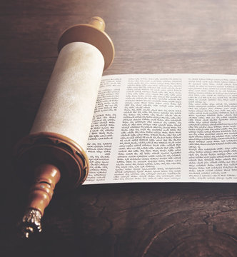
La profecía en
el A.T. y el N.T.
Notes:
Ver las diferencias en la profecía en el Antiguo Testamento y el Nuevo Testamento.
La Profecía en el Nuevo Testamento. ¿Hay Profetas hoy en día?
En un sentido, la profecía en el AT y el NT tiene el mismo sentido: Un profeta es un vocero, alguien que proclama a otros el mensaje de Dios.

Slide 25
Dios, que muchas veces y de distintas maneras habló en otros tiempos a nuestros padres por medio de los profetas, en estos días finales nos ha hablado por medio del Hijo, a quien constituyó heredero de todo, y mediante el cual hizo el universo.
Hebreos 1:1-12
Notes:
Pero algo cambió cuando vino Cristo: Hebreos 1:1-12 “Dios, que muchas veces y de distintas maneras habló en otros tiempos a nuestros padres por medio de los profetas, en estos días finales nos ha hablado por medio del Hijo, a quien constituyó heredero de todo, y mediante el cual hizo el universo.”

Slide 26
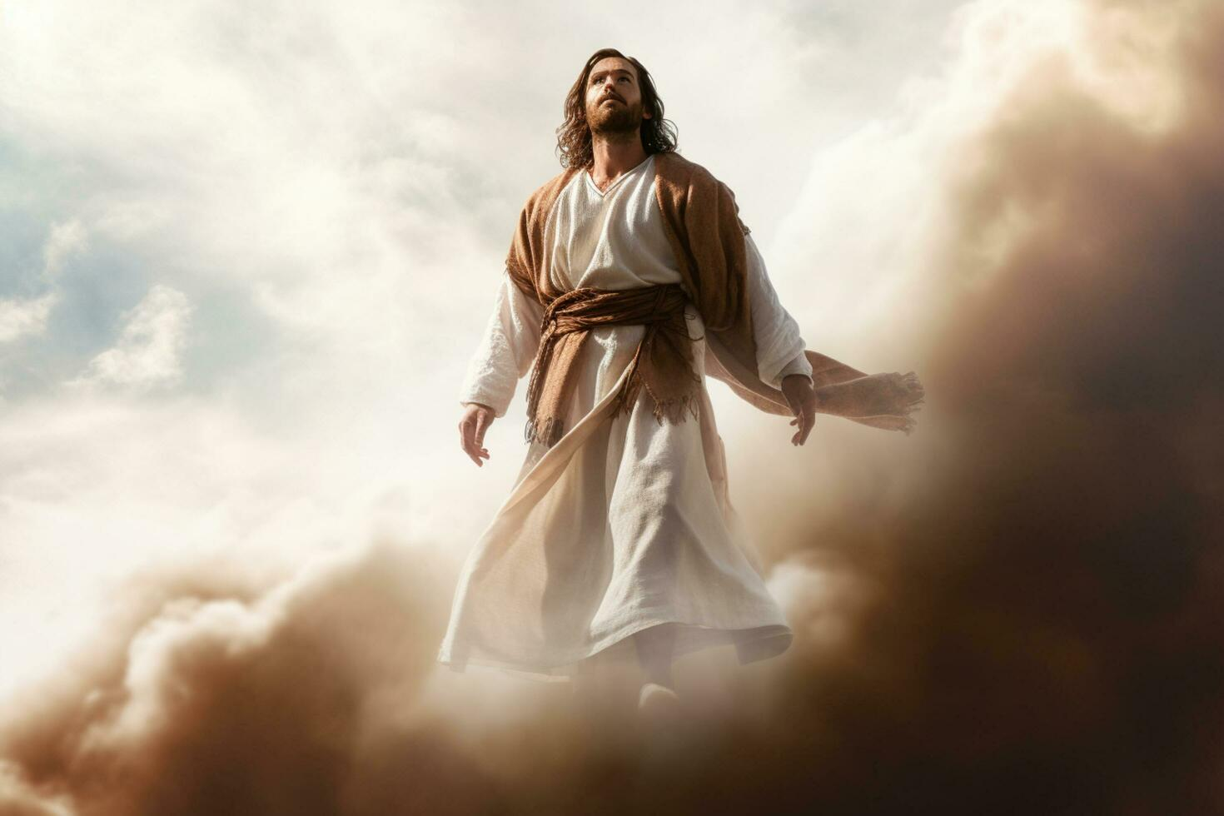
Notes:
O sea, Jesús es EL Profeta de Dios. A diferencia de los demás profetas, Él ES la Palabra de Dios. Él mismo cumplió las profecías del Antiguo Testamento.
No necesitamos a ningún profeta que nos traiga nuevas revelaciones. Tenemos a Cristo. Él es el Verbo, la voz de Dios. Tenemos a los profetas y a los apóstoles. Nos basta con predicar y enseñar lo ya escrito.
Observaciones de profecía en el NT
Los apóstoles inspirados ‘profetizaron’ muchas cosas que les fueron reveladas acerca de lo porvenir en la época neotestamentaria, o sea, en nuestros días.
Pablo nunca se llama profetas a sí mismo
Sí había profetas en la iglesia primitiva (Hechos 11-12, Efesios 3-4). Todavía no tenían toda la Biblia escrita.

Slide 27
Falsos profetas
Los que niegan a Cristo.
Los que contradicen la Biblia.
Los que mienten
Los que Predicen algo que no se cumple
Notes:
Las Escrituras nos advierten de ‘falsos profetas’ y de los profetas del ‘anticristo.’
Los que niegan a Cristo.
Los que contradicen la Biblia.
Los que mienten (predicen la fecha de la venida del Salvador, pero ha pasado la fecha) Cualquier profeta que predice algo que no se cumple es un falso profeta.
En el Nuevo Testamento, Pablo indica que, en el servicio de adoración, la profecía es más deseable que hablar en lenguas. (1 Corintios 14). La profecía, en este contexto, era la clara proclamación de la palabra y la voluntad de Dios para edificar a otros.

Slide 28
Tarea
Ver el video de instrucción
Leer Jeremías 36; 37 y 2 Reyes 25
en sus Biblias
Notes:
Conclusión:
Encargar la tarea
Ver el video de instrucción: https://www.youtube.com/watch?v=2v78aychW-Y
Leer Jeremías 36; 37 y 2 Reyes 25 en sus Biblias

Slide 29
Oración
Notes:
Oración de clausura

Slide 30
Despedida
Notes:
Despedida

Slide 31
ACADEMIA
CRISTO
Notes:
Material extra:
“La Biblia Popular: 1, 2 Reyes” en el sitio de Academia Cristo. Te ayuda en entender las Escrituras con muchas ayudas del fondo histórico, geografía y explicaciones de la palabra. https://welsprod.blob.core.windows.net/media/media/academiacristo/pdf-content/biblioteca%20teólogica/bibliapopular09-1y2reyes.pdf
La revelación continua: ¿Es bíblica?
https://docs.google.com/document/d/14wmqeLfnCnGGqIgFbdIVRENqpEO80IyK/edit?usp=sharing&ouid=108572689019122961947&rtpof=true&sd=true

